Slide 1
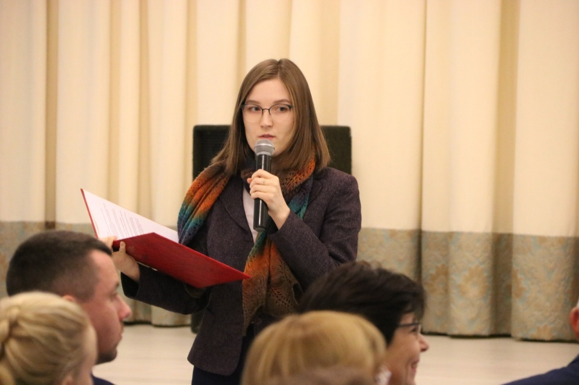
Некоторые итоги моей деятельности
Лидия Залялова
член Молодежной избирательной комиссии Ленинградской области

Slide 2
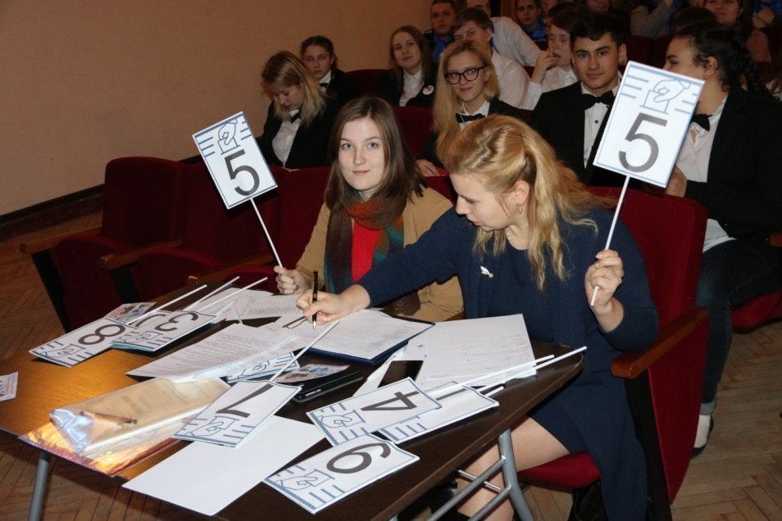
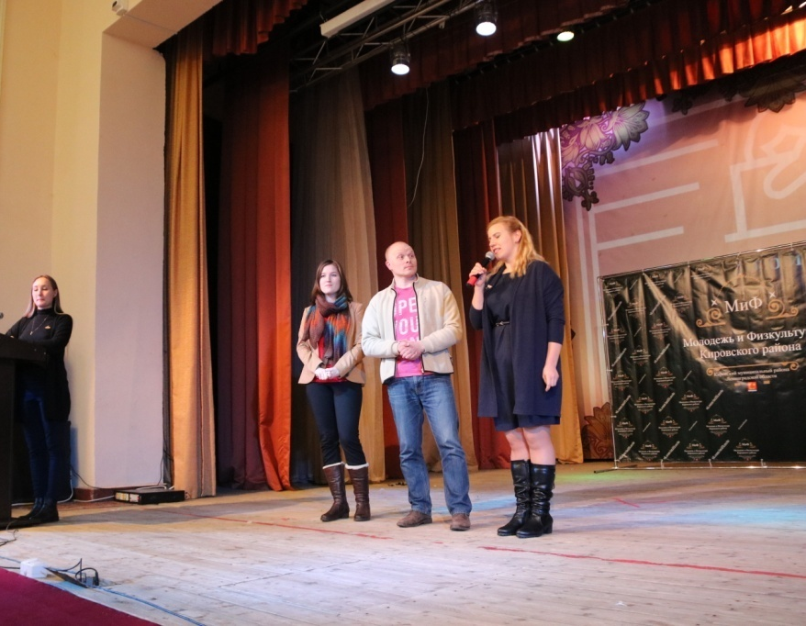
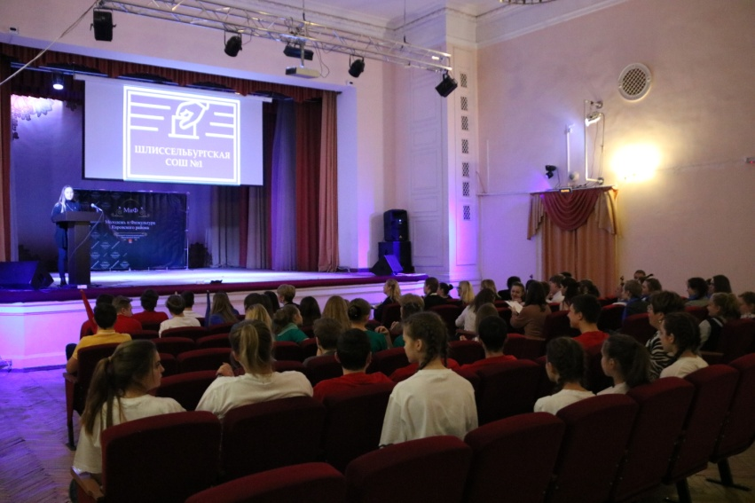
16 февраля 2018 — конкурс «Я б на выборы пошел» член жюри

Slide 3
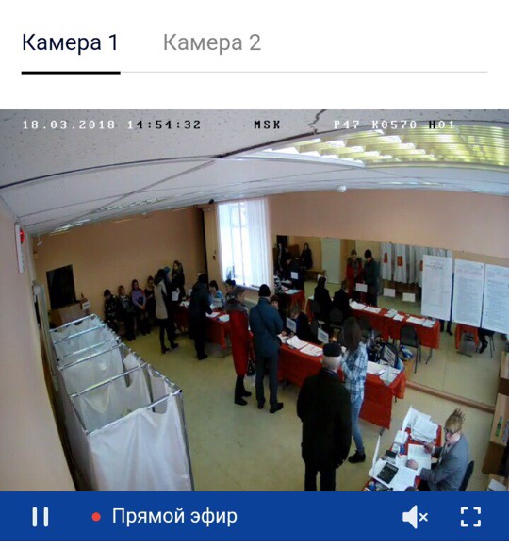
18 марта 2018 — Выборы Президента РФ
член УИК с ПРГ
Запись с онлайн-камеры на
наблюдательном участке

Slide 4
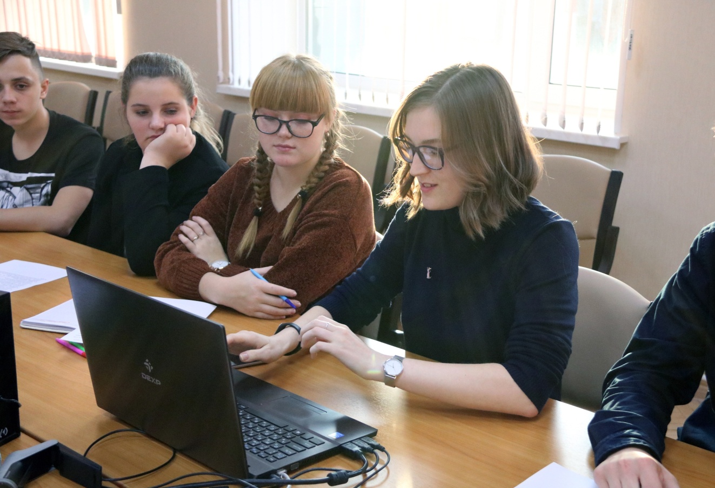
10 октября 2018 — выступление на Молодежном совете с презентацией к 25-летию избирательной системы Российской Федерации

Slide 5
Участвовала в обучении участковых избирательных комиссий
Кировск
Назия
Сухое
Мга

Slide 6
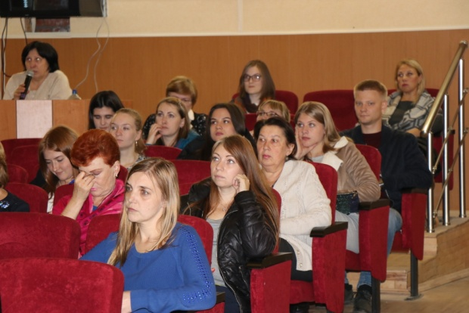
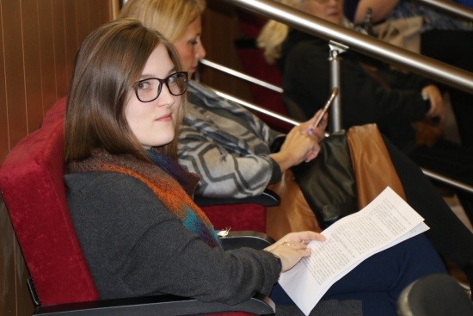
25 октября 2018 — обучение в Кировске и п.Мга

Slide 7
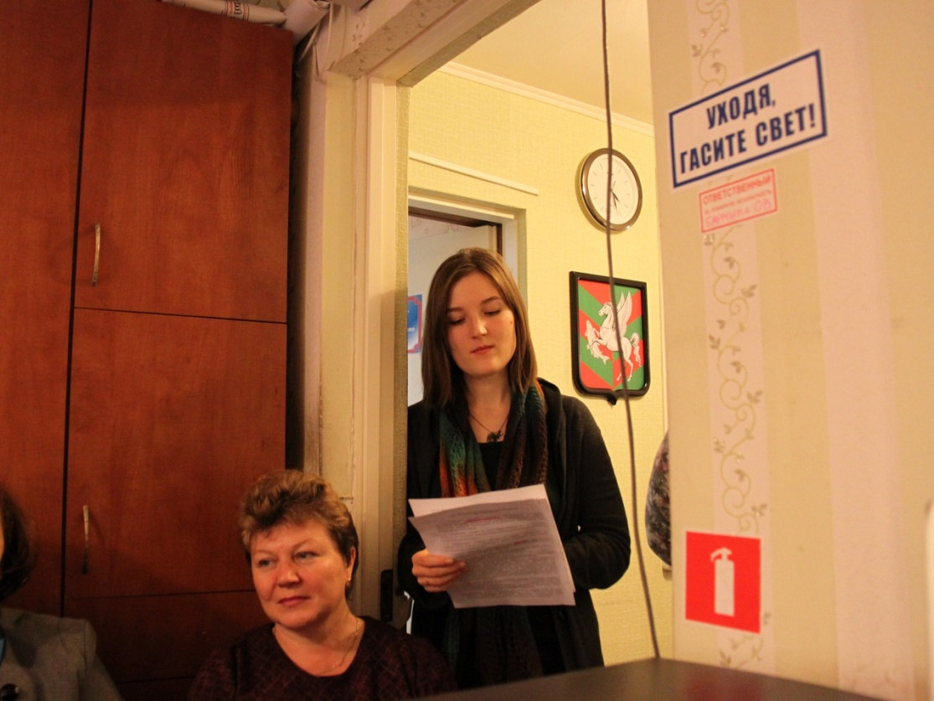
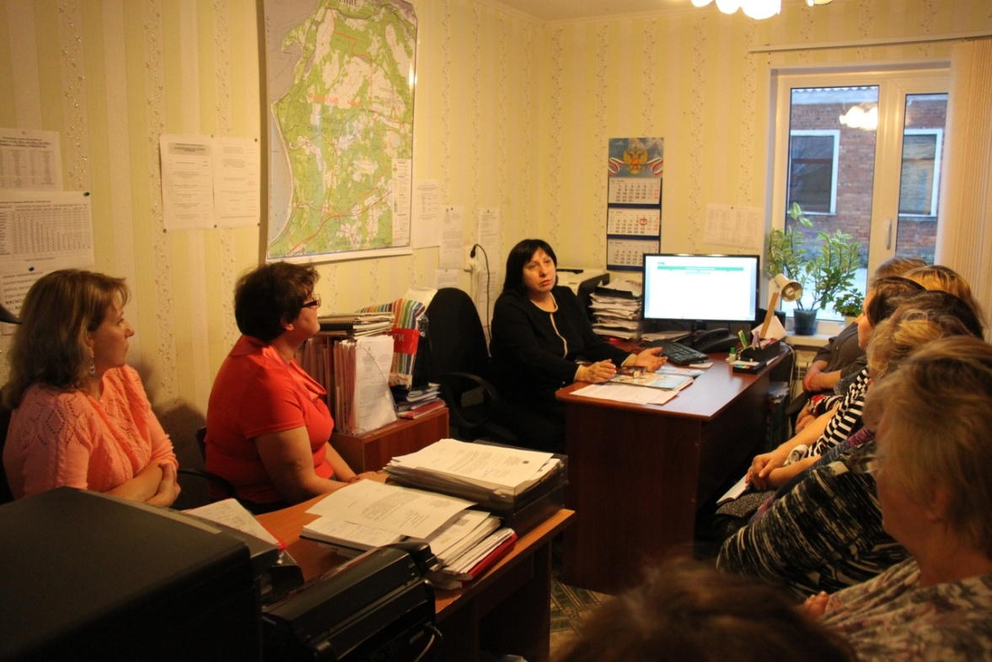
22 ноября 2018 — Сухое

Slide 8
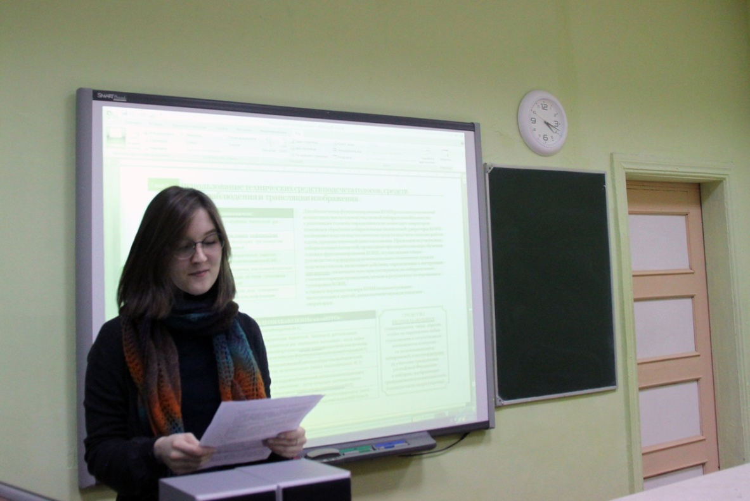
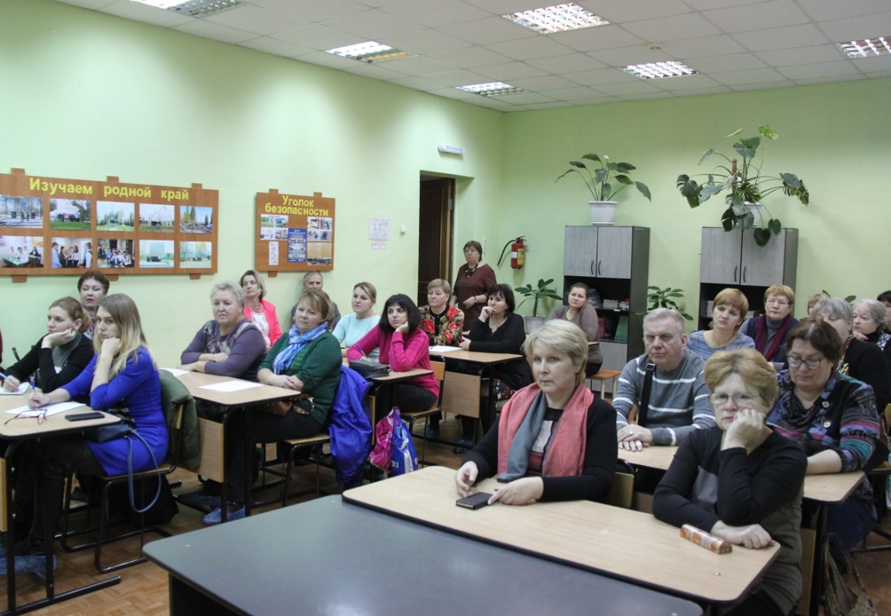
26 ноября 2018 — Назия

Slide 9
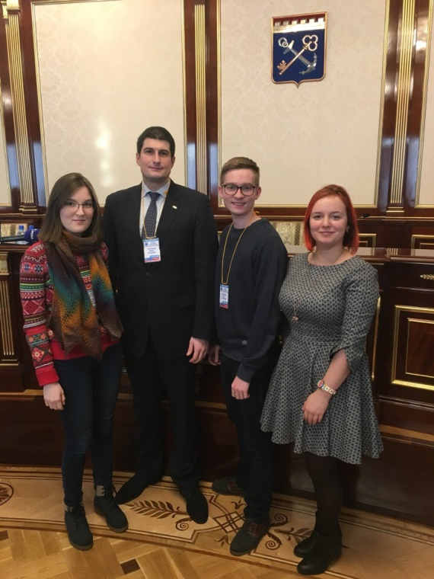
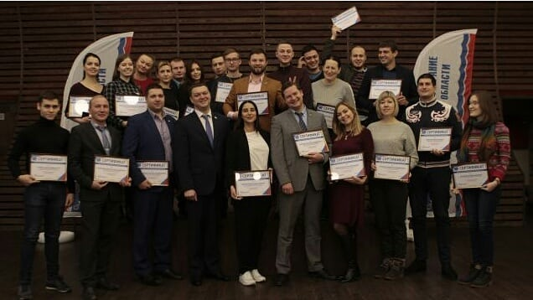
30 ноября 2018 — участие в Школе молодых законотворцев Ленинградской области

Slide 10
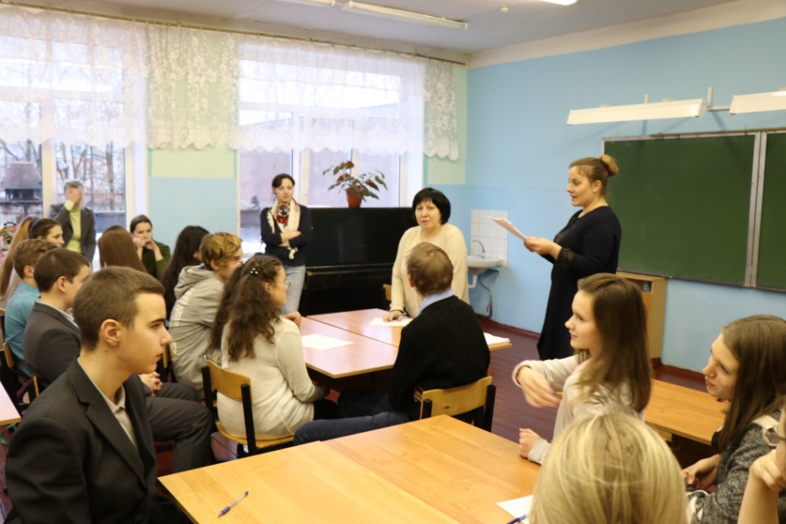
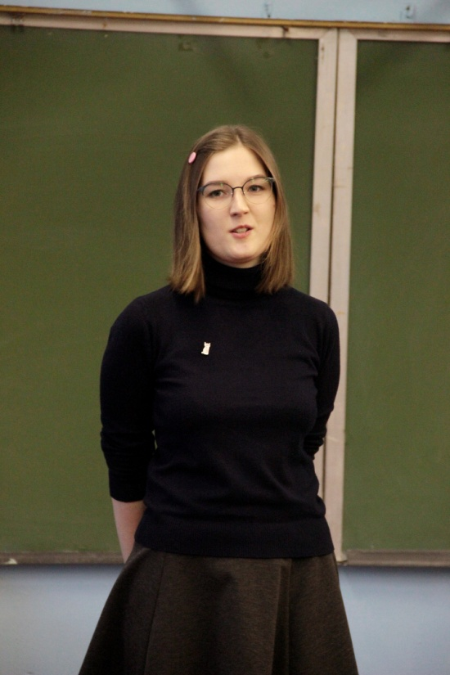
7 декабря 2018 — тематическая игра о выборах в Павловской ООШ

Slide 11
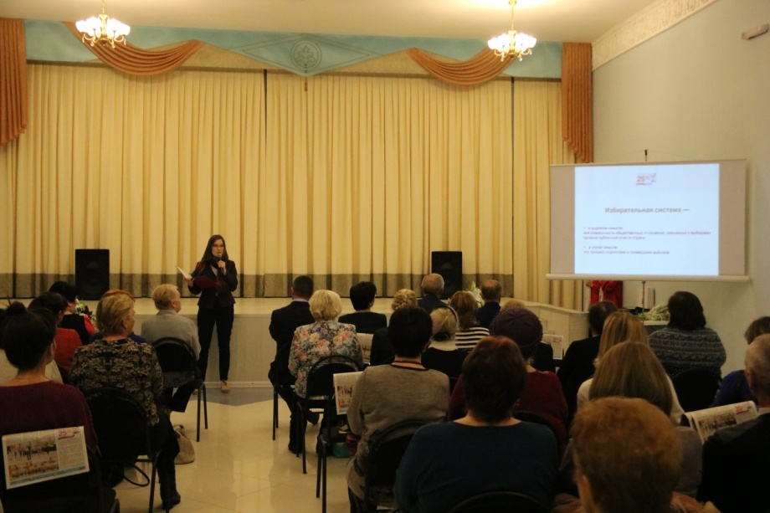
10 декабря 2018 — мероприятие к 25-летию избирательной системы РФ

Slide 12
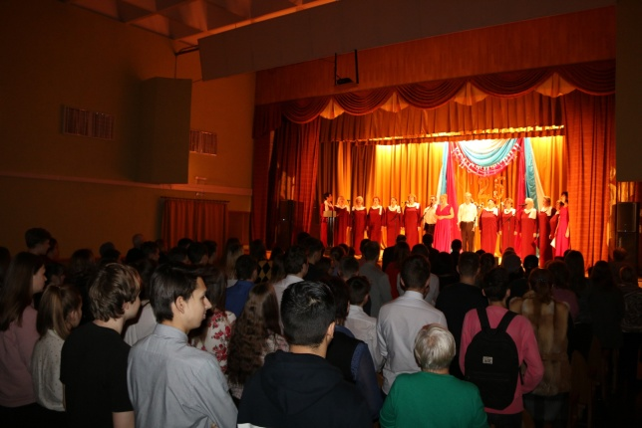
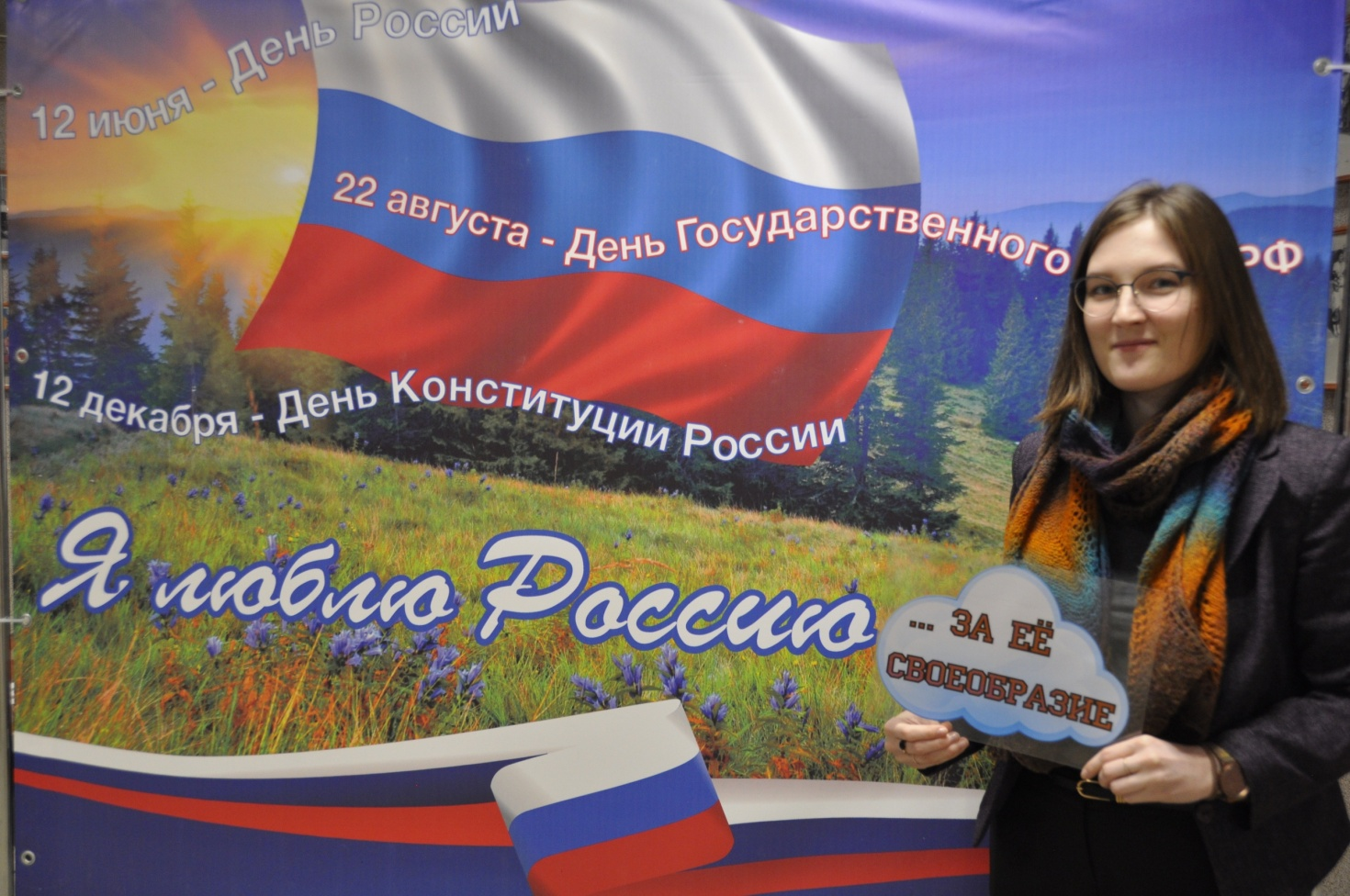
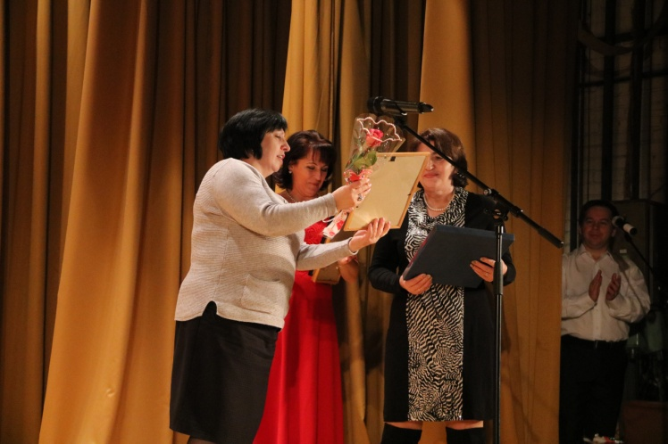
12 декабря 2018 — 25 лет Конституции РФ

Slide 13
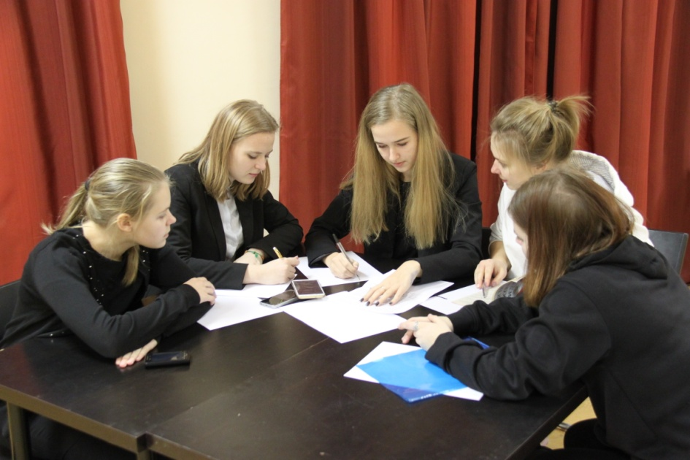
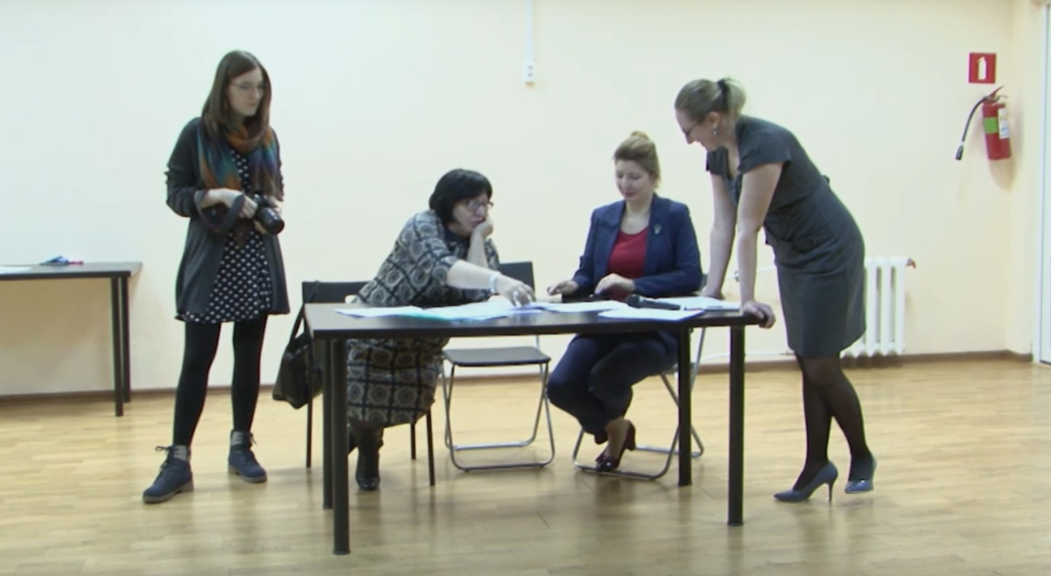
18 декабря 2018 — игра «Право и дело» в Отрадном член жюри

Slide 14
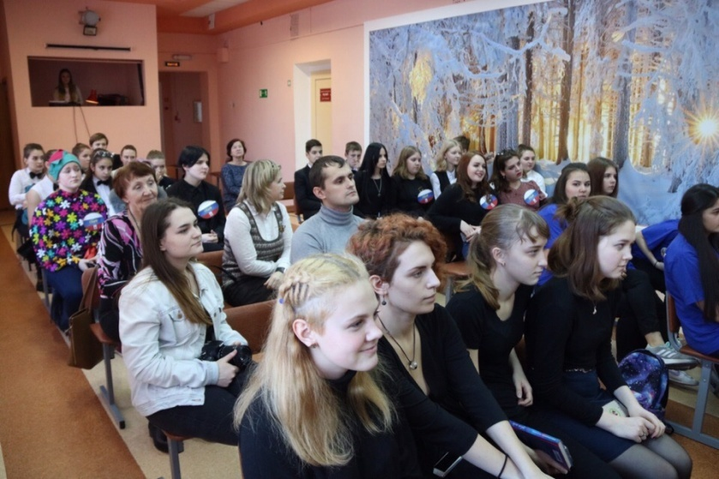
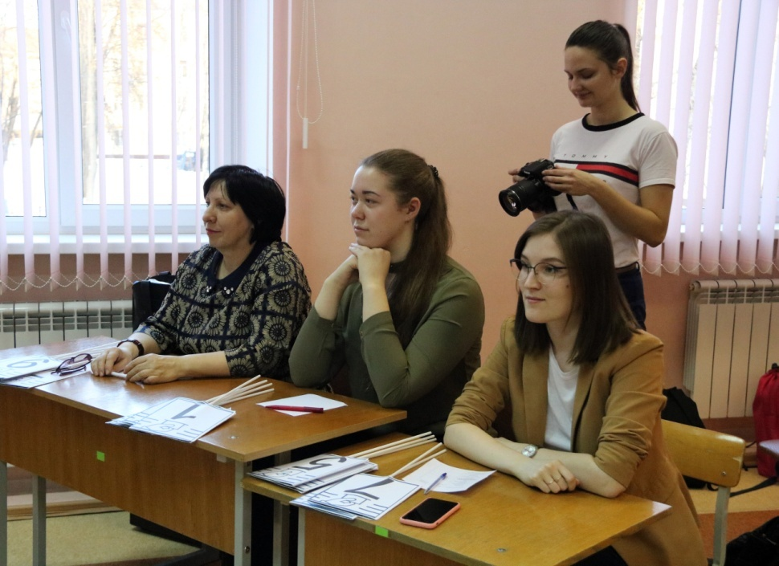
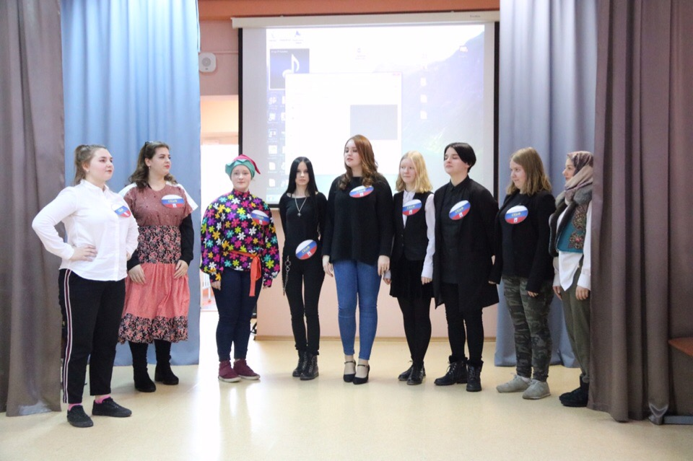
15 февраля 2019 — районный конкурс «Я б на выборы пошел» член жюри

